Slide 1
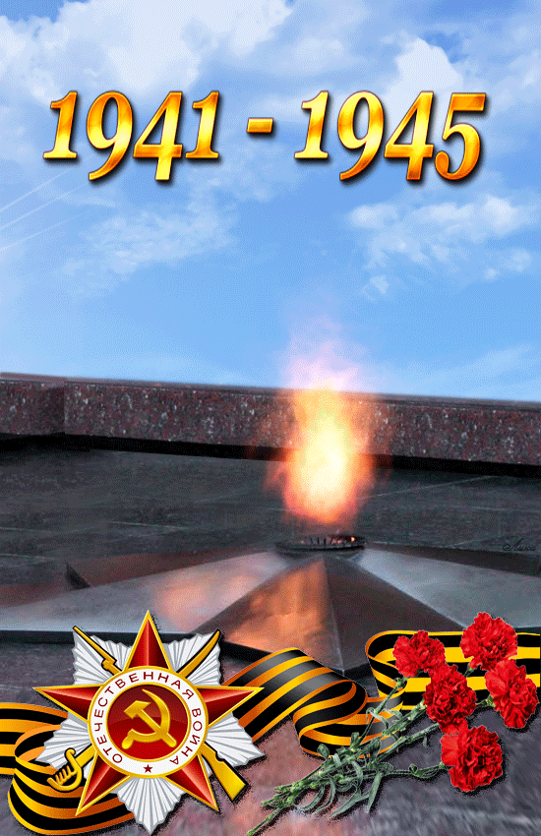
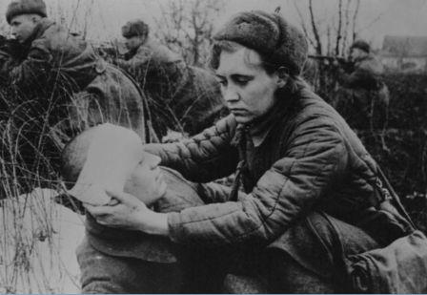
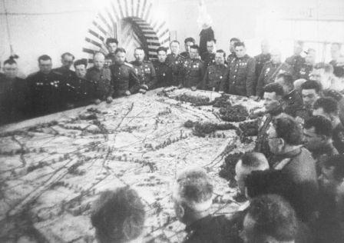
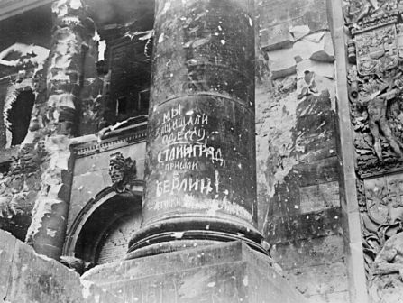
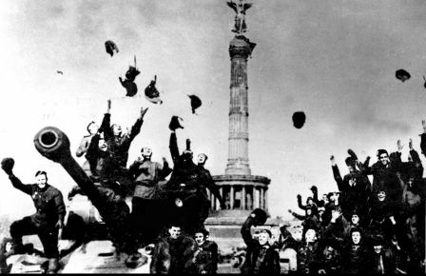
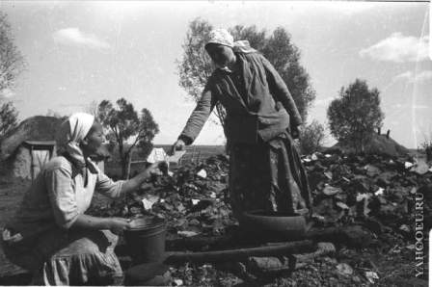
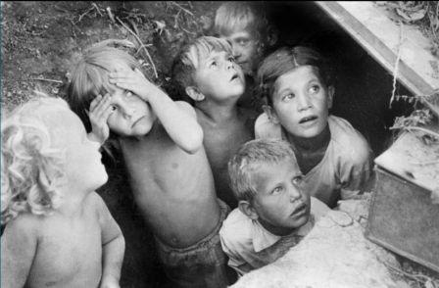
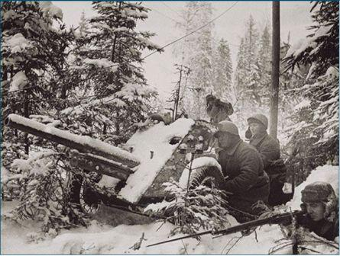
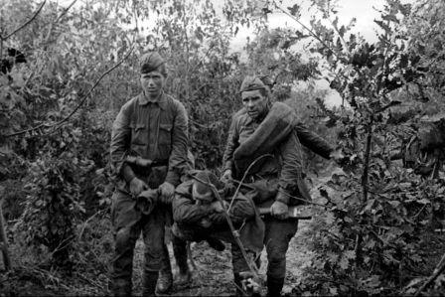
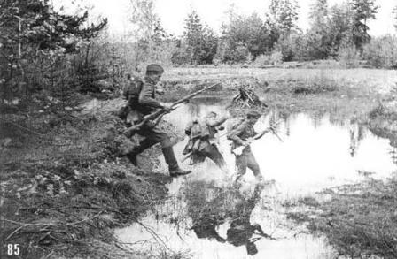
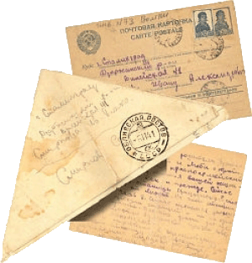
К 70 летию Победы
Вот сорок первый год, конец июня,
И люди спать легли спокойно накануне.
Но утром уже знала вся страна,
Что началась ужасная война.

Slide 2
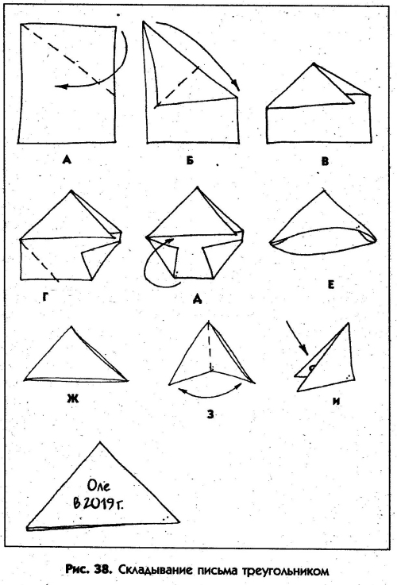
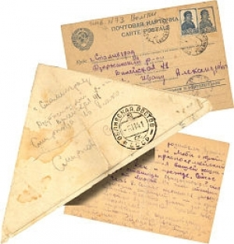
Полевая почта. Письма-треугольники
В СССР пересылка корреспонденции с фронта производилась бесплатно.
Письма складывались простым треугольником, что не требовало конвертов, которые на фронте всегда были в дефиците.
Конверт-треугольник это тетрадный лист, сначала загнутый справа налево, потом слева направо. Оставшаяся полоса бумаги (поскольку тетрадь не квадратной, а прямоугольной формы) вставлялась, как клапан, внутрь треугольника. Почтовая марка была не нужна, адрес писался на наружной стороне листа.
Notes:
http://nasledie.dubna.ru/itemprint.asp?iditem=26

Slide 3
Используемые ресурсы
http://www.copypast.ru/foto6/0160/1941_24.jpg
http://фото.ностальгии.net/postcards.php?image_id=792
http://фото.ностальгии.net/details.php?image_id=891
http://фото.ностальгии.net/details.php?image_id=484
http://фото.ностальгии.net/details.php?image_id=544
http://фото.ностальгии.net/details.php?image_id=560
http://фото.ностальгии.net/details.php?image_id=588
Письма с войны http://mp3-pesnja.com/mp3-music/%D0%BF%D0%B8%D1%81%D1%8C%D0%BC%D0%B0+%D1%81%D1%82%D0%B0%D0%B2%D1%80%D0%BE%D0%BF%D0%BE%D0%BB%D1%8C%D1%87%D0%B0%D0%BD+%D1%81+%D0%B2%D0%BE%D0%B9%D0%BD%D1%8B
http://mir46.ru/IMGS/6321eae9c00d054e5900683f0eee4cca.jpeg письма
http://www.molgvardia.ru/sites/default/files/mg_regions/0_1b9a_6ec1cb23_XL.jpg орден
http://stat21.privet.ru/lr/0c12a6ef9e7401d458b503b098dd1b61 вечный огонь
http://www.copypast.ru/foto6/0160/1941_24.jpg конец июня

